Slide 1
OA使用培训手册

Slide 2
PART 01
第一部分 门户模块
PART 02
第二部分 流程模块
PART 03
第三部分 知识模块
PART 04
第四部分 OA在钉钉使用介绍

Slide 3
PRAT 01
门户模块

Slide 4
门户模块
所谓门户，是信息集中显示的一个区域，它能主动的、第一时间的把你需要知道的、想要知道的，当然是有权限看到的信息推送到前面来。
1.系统功能区：这个区域的功能菜单主要是系统的各常用功能
2.快捷搜索区：这个区域可以输入条件快捷搜索人员、文档、流程、协作、邮件等
3.功能及个性化区：这个区域可以退出系统、安装插件、查看组织架构、收藏夹、设置皮肤、修改密码等
4.个人办公区：这个区域的功能菜单是用户使用系统的主要区域，你需要处理和查询的信息都在这里操作
5.信息展示区：根据你所点击连接显示相应的信息，需要填写数据也在这个区域操作

Slide 5
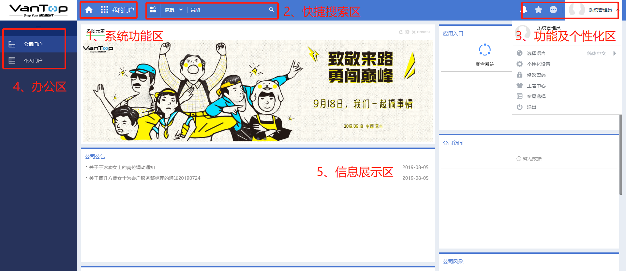

Slide 6
PRAT 02
流程模块

Slide 7
工作流程使用概述
在使用工作流程时您主要需要掌握以下操作：
1、怎样创建一个工作流程
2、怎样跟踪您创建的流程
3、怎样处理您的工作流程

Slide 8
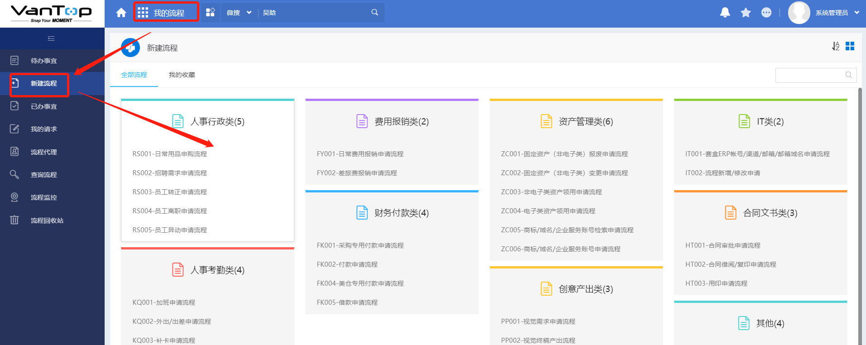
新建流程
点击“系统功能菜单区”，进入我的流程功能菜单，然后点击左侧菜单的“新建流程”，进入新建流程页面。

Slide 9
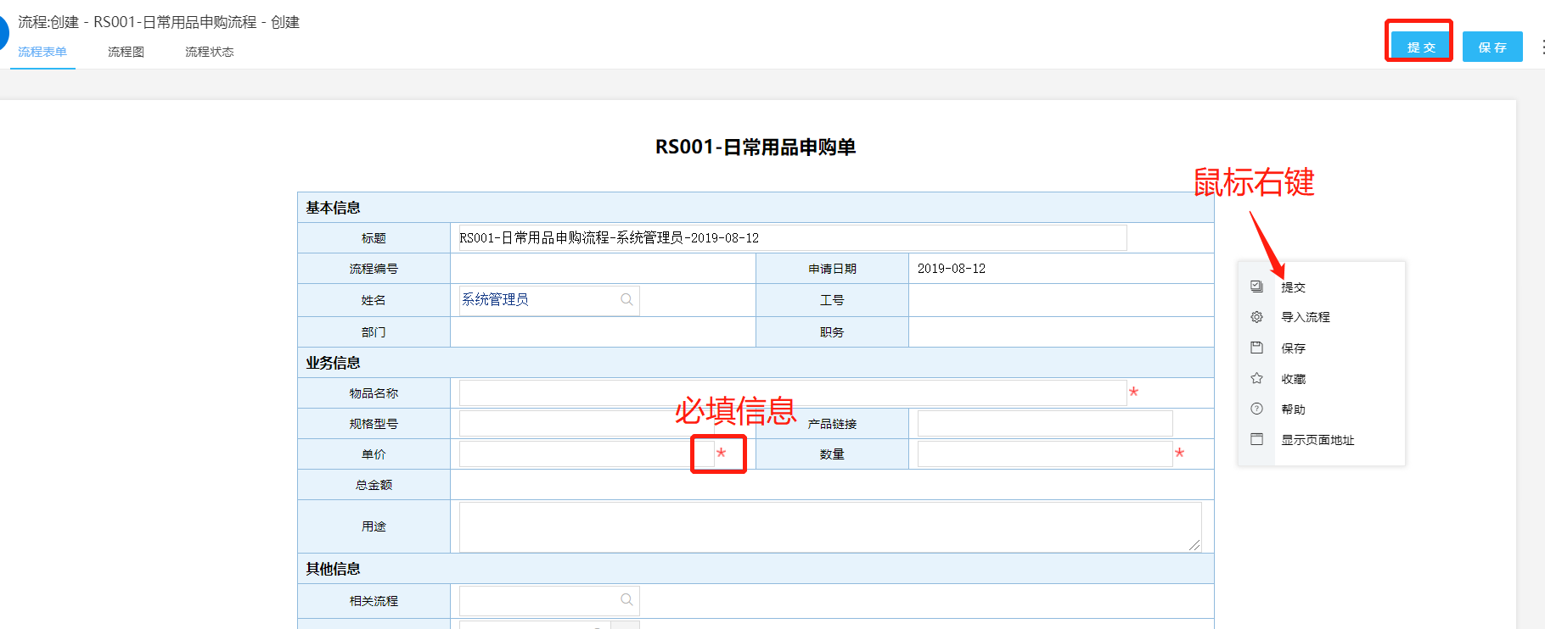
新建流程
提交：点击“提交”按钮，将您的流程发送到下一个处理人.
保存：点击“保存”按钮，流程保存在您自己的“待办流程”中，您可以以后再进行编辑和发送。
收藏：点击“收藏”按钮，可以将该条流程放入您的“收藏夹”中。

Slide 10
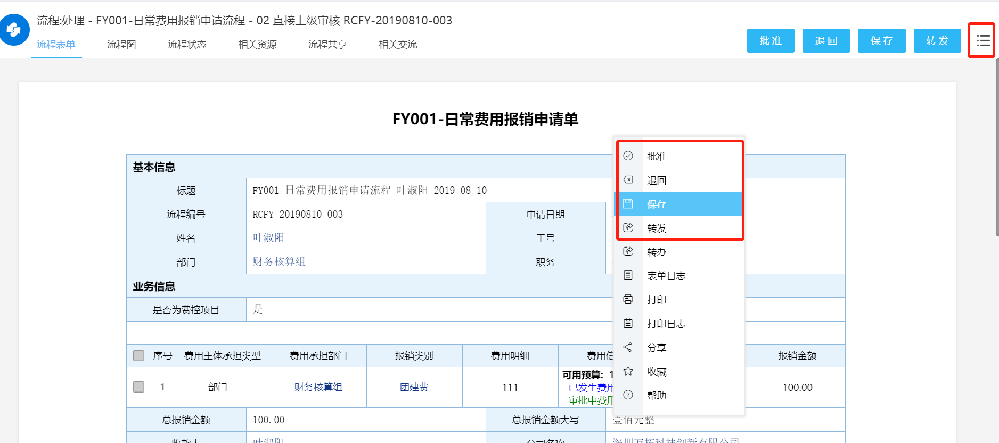
流程处理
该页面显示流程的具体内容，根据实际情况，点击鼠标右键，选择菜单中相应的标签，对流程进行处理，填写业务信息内容，审批意见可以写在下方的签字意见栏内。

Slide 11
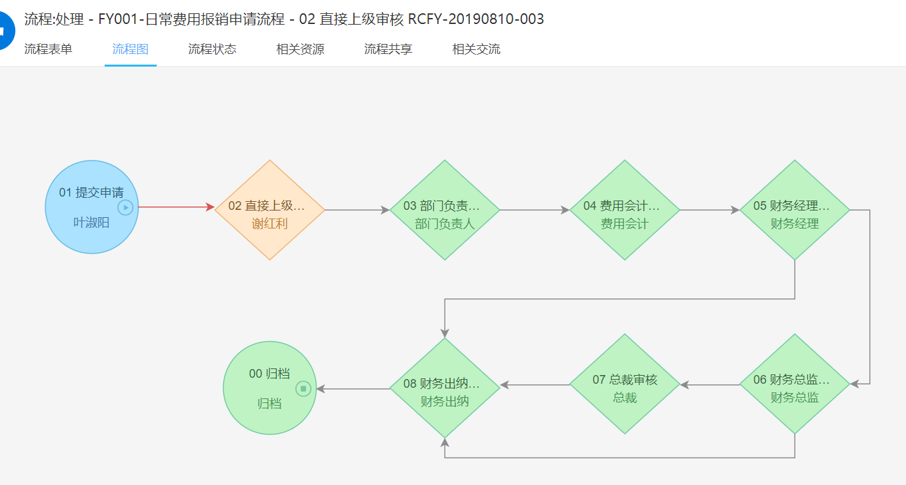
查看流程
点击左上方页签中的流程图，可以查看流程的图示，方框表示流程需要流转的节点，橙色的方框表示流程所在位置，线条表示流转的过程。
以图形化的形式直观显示流程过程，橙色的方框表示流程目前所在的环节。

Slide 12
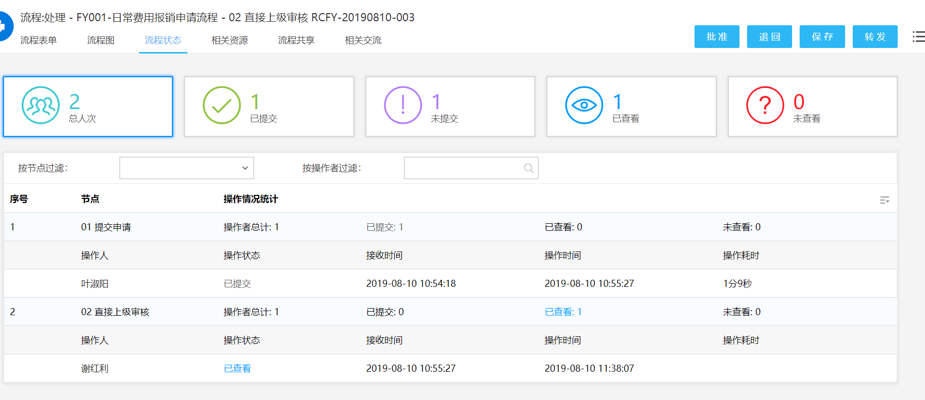
查看流程状态
点击左上方页签中的流程状态，可以查看流程的日志，详细列出流程的操作状态和流程处理时间。
这里列出了流程已经处理的及当前需要处理的人员、状态和时间

Slide 13
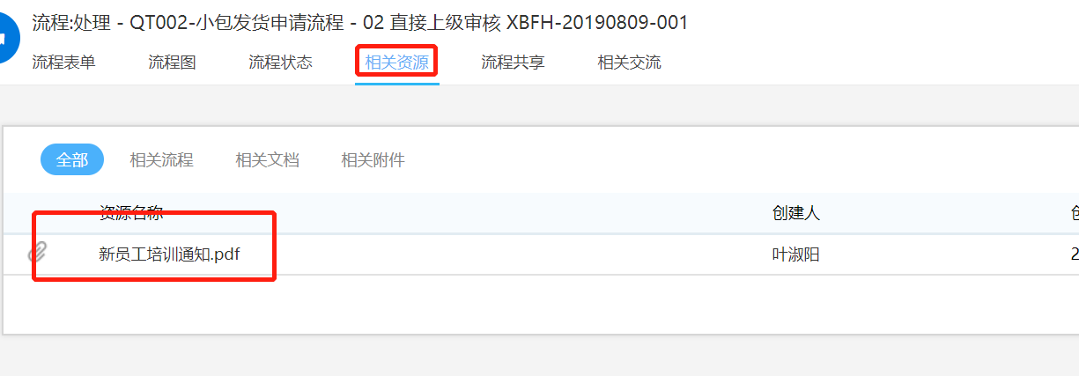
查看流程相关资源
点击左上方页签中的相关资源，可以查看该流程关联到的流程、文档、附件。
这里列出了流程中关联到的所有流程、文档以及附件

Slide 14
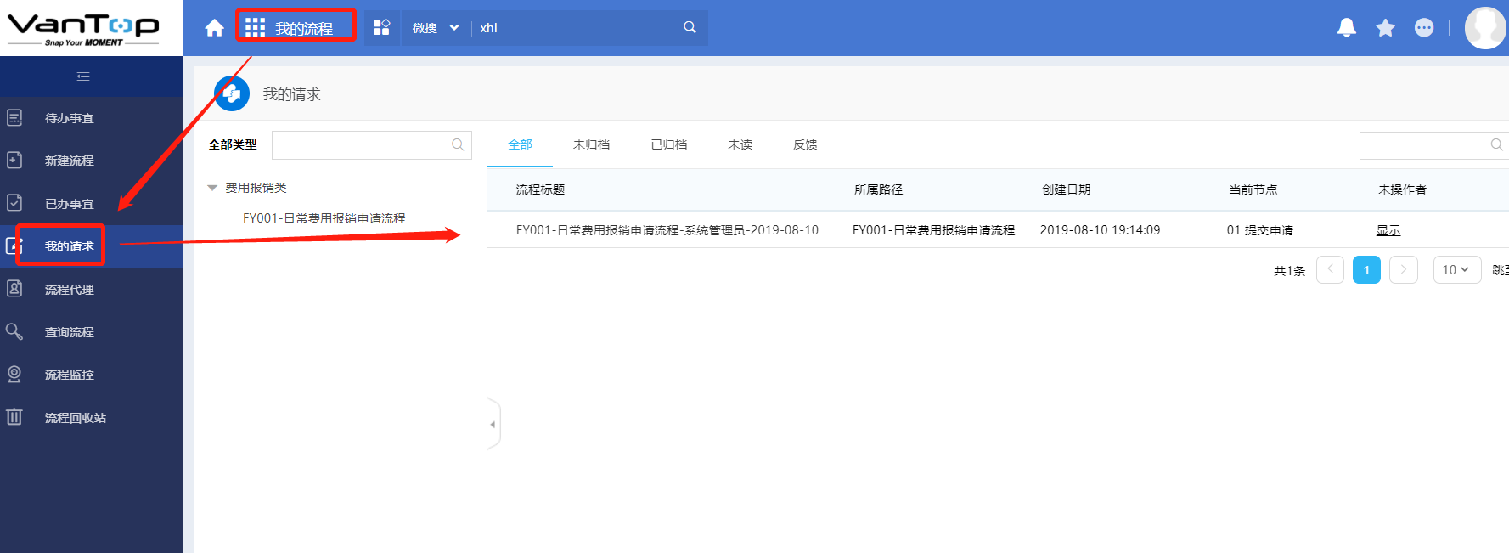
我的请求
点击左侧菜单的“我的请求”，可以查看您发起的所有流程。从这里可以看到流程当前审批节点，以及未操作审批人是谁。

Slide 15
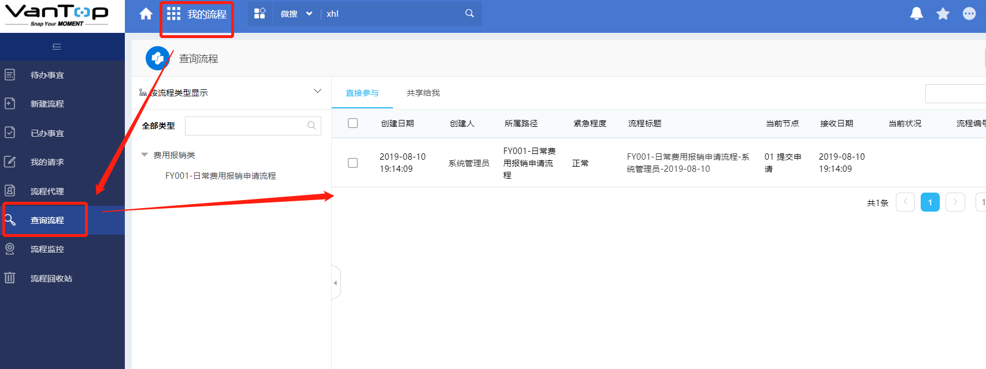
查询流程
点击左侧菜单的“查询流程”按钮，输入相关的搜索条件，点击右上方的“搜索”按钮，
或者鼠标右键选择“搜索”按钮（不设置条件搜索到的是您有权限看到的所有流程）。

Slide 16
PRAT 03
知识管理

Slide 17
只是管理使用概述
该模块，您主要需掌握以下操作：
1、怎样在系统中创建文档
2、怎样将您的文档共享给其他人
3、文档权限控制

Slide 18
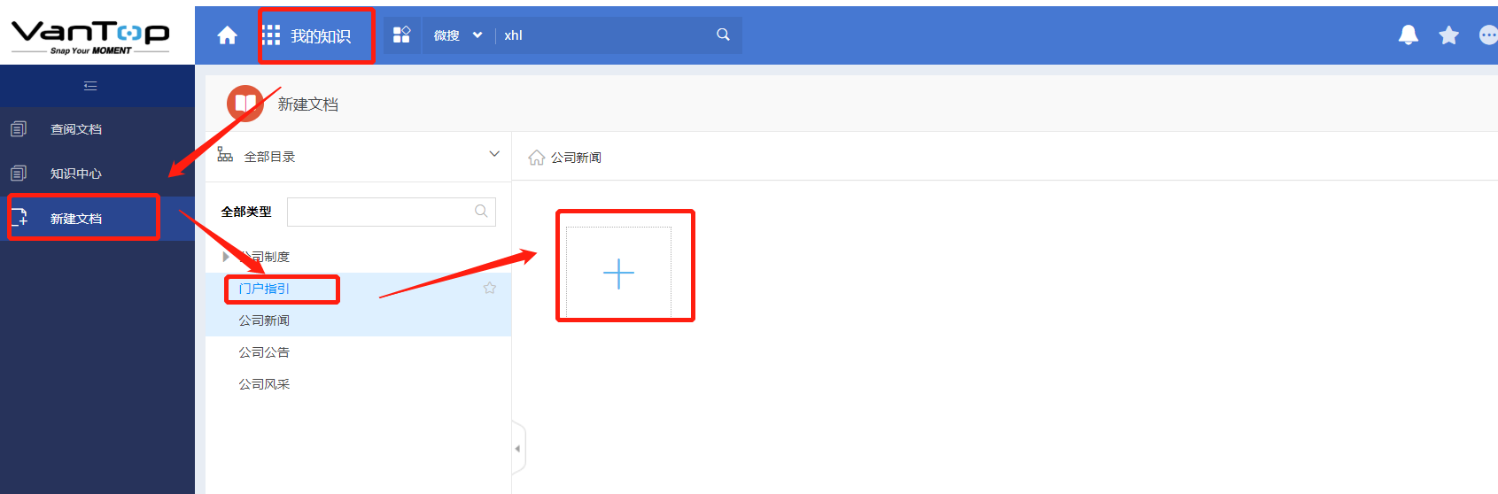
创建文档
1、点击顶部菜单知识，左侧菜单会展示出业务文档下的详细内容
2、点击“新建文档”按钮，进入选择文档目录的页面
点击“新建文档”按钮，进入文档目录页面

Slide 19
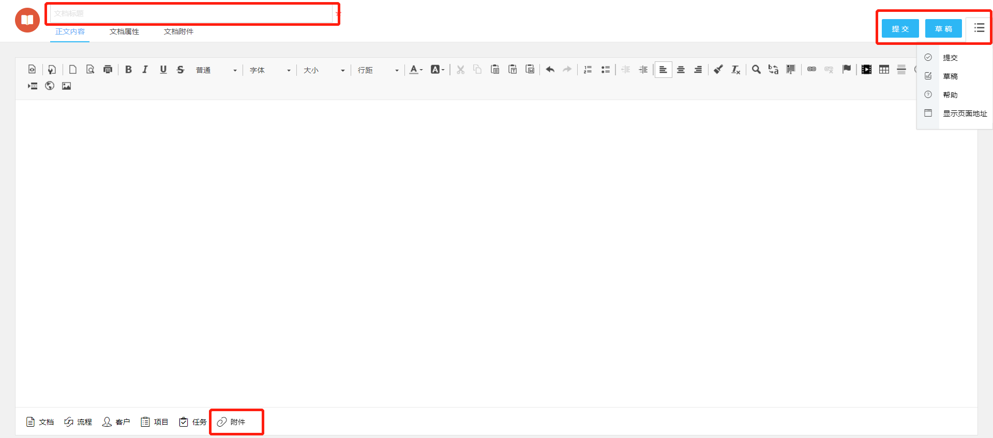
创建文档
在文档编辑页面，输入文档标题和内容，如果需要添加本地的文件作为附件，可以在文档附件栏中添加。点击鼠标右键，选择相应的功能按钮，完成文档的创建过程。
常用按钮说明：
提交：将这个文档发送到系统中，可根据目录属性直接发布也可以进入审批流程。
草稿：将这个文档以草稿方式保存，只要自己可以查看。
文档附件：当你需要在文档中添加多个附件时，点击这个按钮，在页面上会增加附件栏。
系统可以在线创建四种类型文档：HTML类型、WORD类型、EXCEL类型、WPS类型。可在文档类型中进行选择，默认为HTML类型文档。

Slide 20
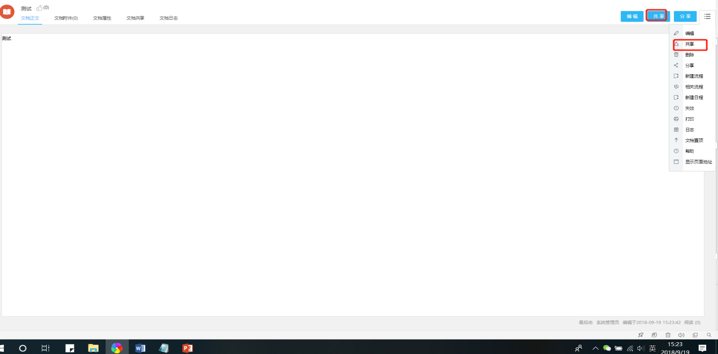
设置文档共享
在文档创建完成点击“提交”后，系统会显示文档的展示页面。您可以通过点击文档右上方的“共享”按钮或者点击 图标，进入文档共享设置页面，设置文档的共享范围；否则，默认后台设定的文档权限。对于文档的共享权限设置，可随时打开文档，重新设定。

Slide 21
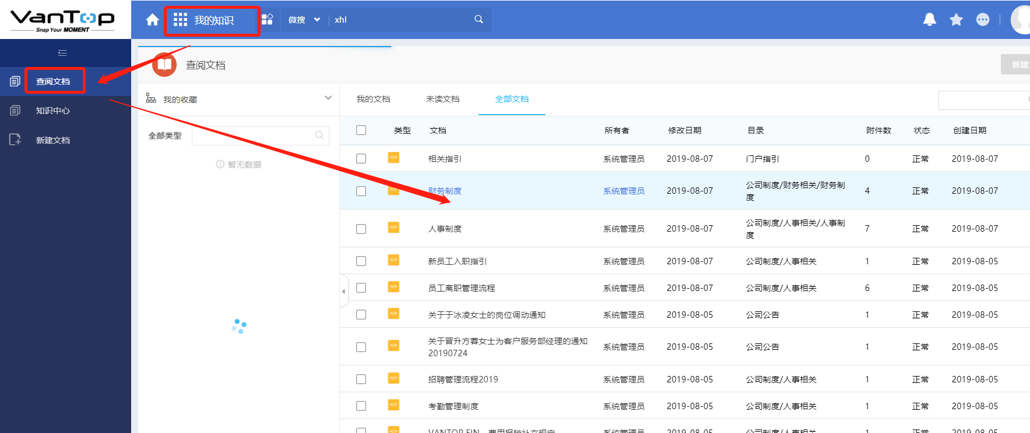
文档查询
点击左侧菜单的“查阅文档”，在搜索页面输入查询条件，点击右上方的“搜索”按钮，
或者鼠标右键选择“搜索”按钮，进行搜索(不设置条件搜索到的是您有权限查看的所有文档)。

Slide 22
PRAT 04
OA在钉钉的使用界面介绍

Slide 23
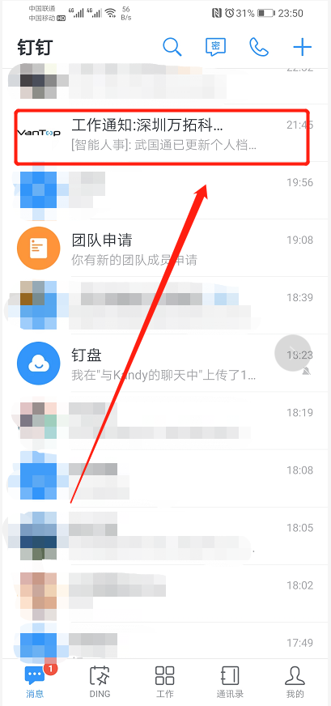
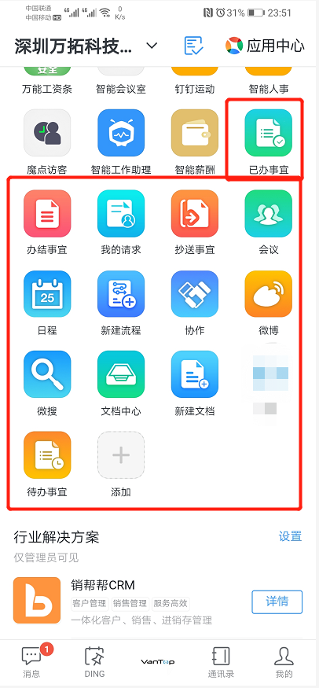
OA在钉钉使用介绍
当有待办的事宜时，OA会把相应的消息推送到个人的工作通知中。
登录钉钉，点击下方工作，可看见OA相应的应用。

Slide 24
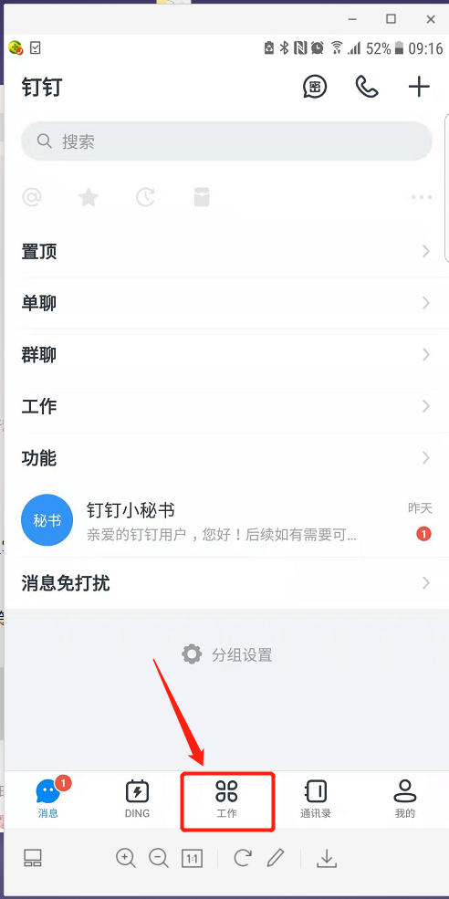
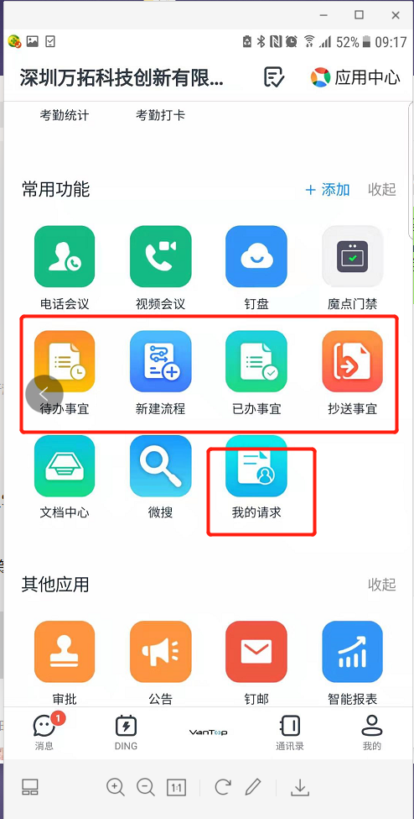
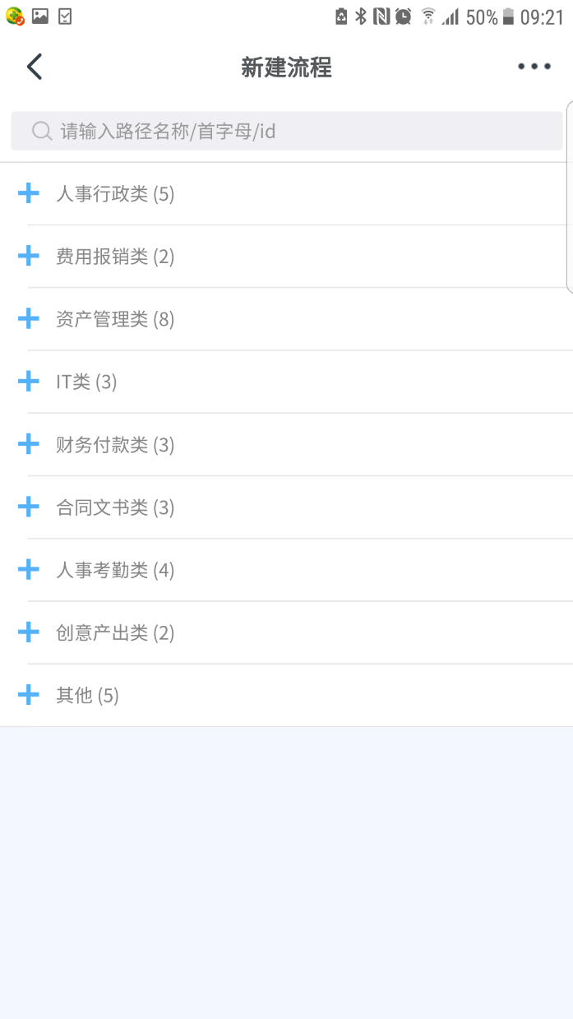
OA在钉钉使用界面介绍
点新建流程就出现分类
登录钉钉，点击下方工作，可看见OA相应的应用。
这里的待办，新建那些和OA一样

Slide 25
有任何OA的问题联系
IT部：胥文军

Slide 26
Notes:
2019 VanTop All Rights Reserved

